Slide 1
License plate Recognition Final Report
JUDO
2020. 12. 08
한선도, 김주호

Slide 2
1. Project Goal & Plans
JUDO

Slide 3
System Definition and Business Model
JUDO
# System Definition
YOLO를 활용하여 차량번호판 Object Detection
Detection한 차량번호판 image를 가지고 OCR을 수행하여
차량번호판 Text Recognition
- Real-time으로 구현
# Project Goal(Business Model; Real-Time System 구현)
1. 교내로 들어오는 차량들 중 bus의 차량번호판만 detection
2. Bus 차량번호판 text recognition
3. Bus의 출입시간 확인

Slide 4
Project Plans
JUDO
# Time Table(Midterm 이후)
Week | 계획 | 비고
11 | 영상으로부터 입력되는 Frame 수 변경 후 LPR수행
12 | Local 환경에서 Webcam을 통한 Object Detection 수행
13 | Local 환경에서 Webcam을 통한 Plate Recognition 수행 버그 수정 및 모델 튜닝
14 | Business model을 적용 및 영상환경의 차이에 따른 LPR 결과 분석 및 개선점 정리
15 | Final Report
GREEN
GREEN
GREEN
GREEN
GREEN

Slide 5
2. Project System Method
JUDO

Slide 6
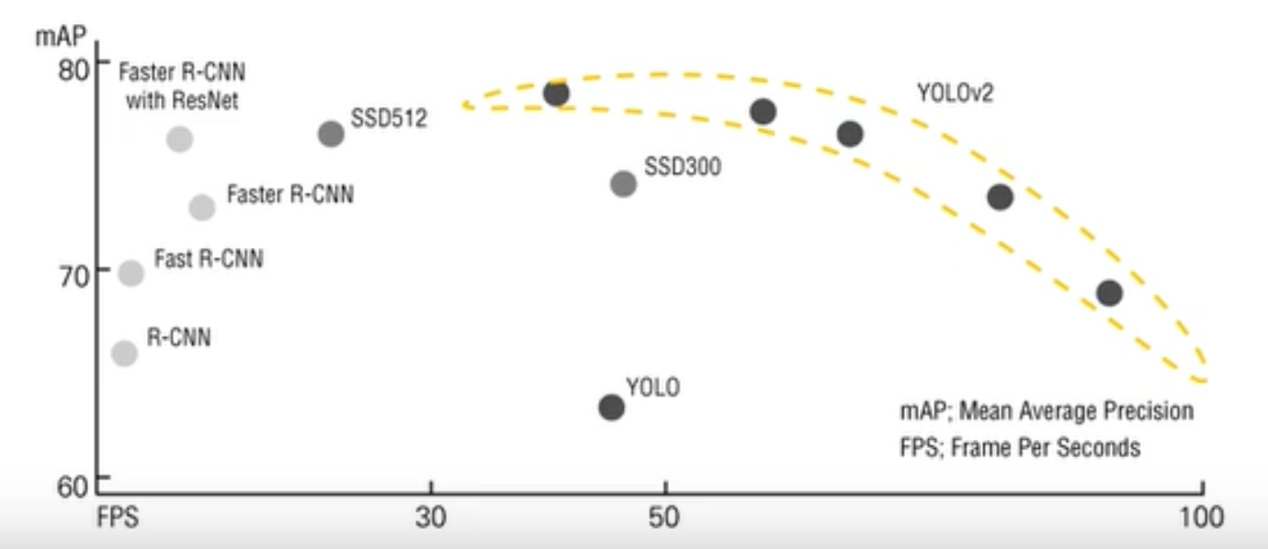
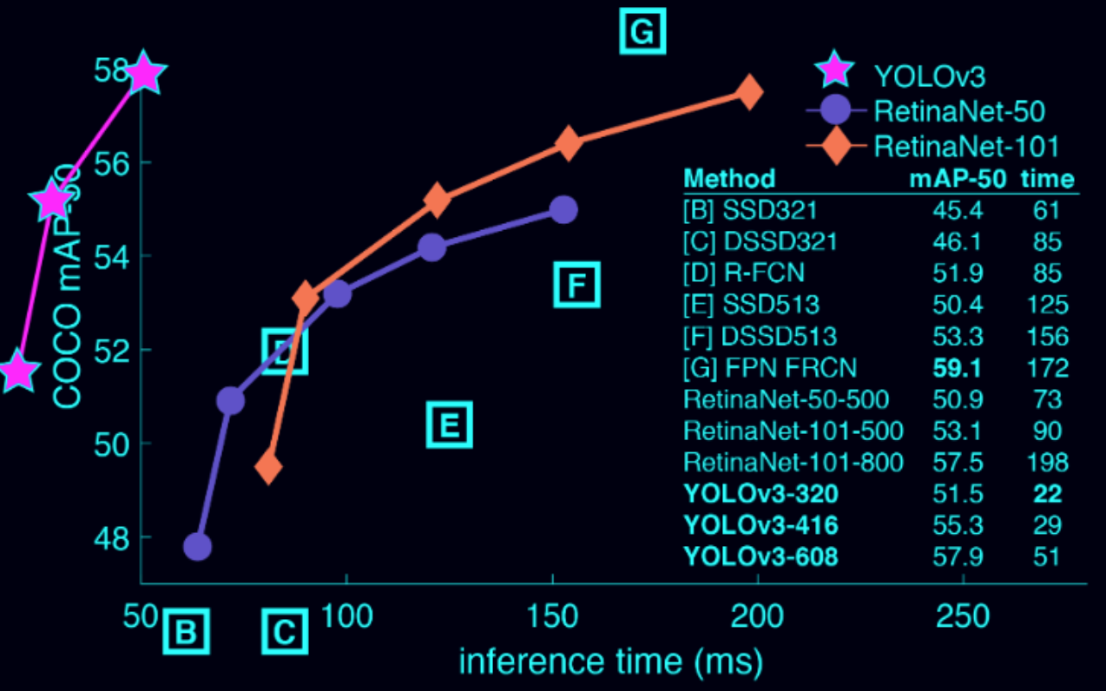
Machine Learning Methods Chosen
JUDO
# 머신러닝 방법(YOLO)의 선택과 이유
현재 사용되어지고 있는 주차장 차량관제시스템에서의 번호판
인식기술과의 차별성
YOLO를 사용한 Object Detection

Slide 7
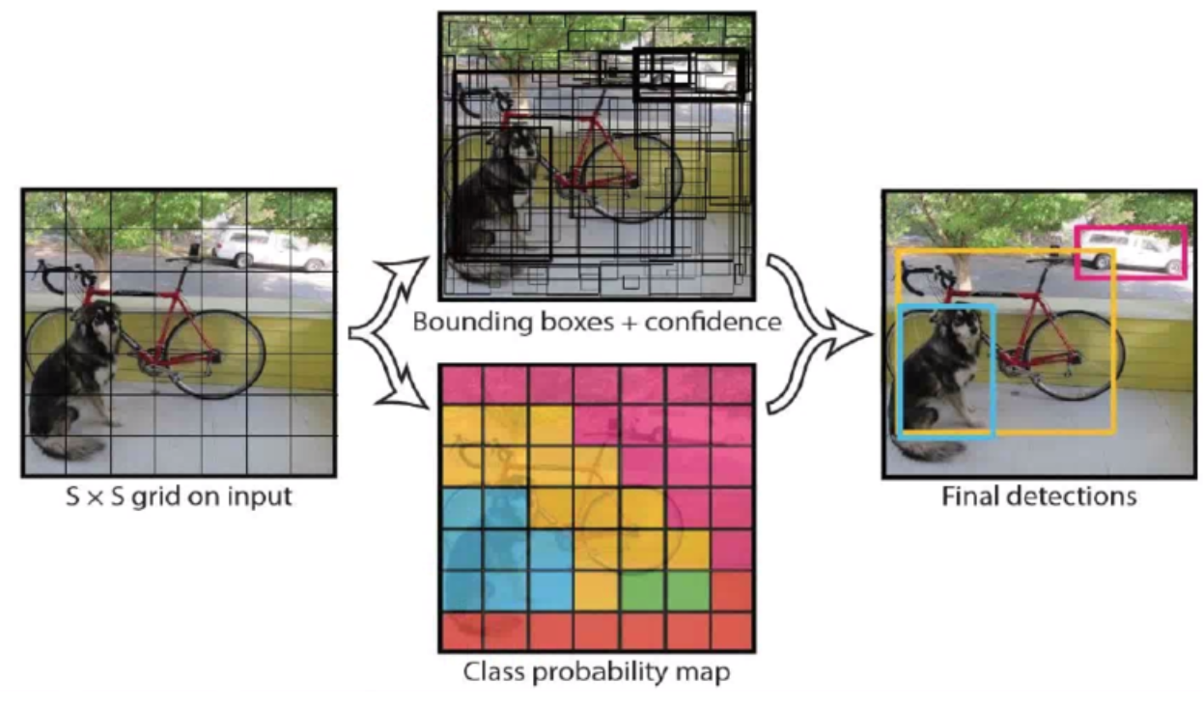
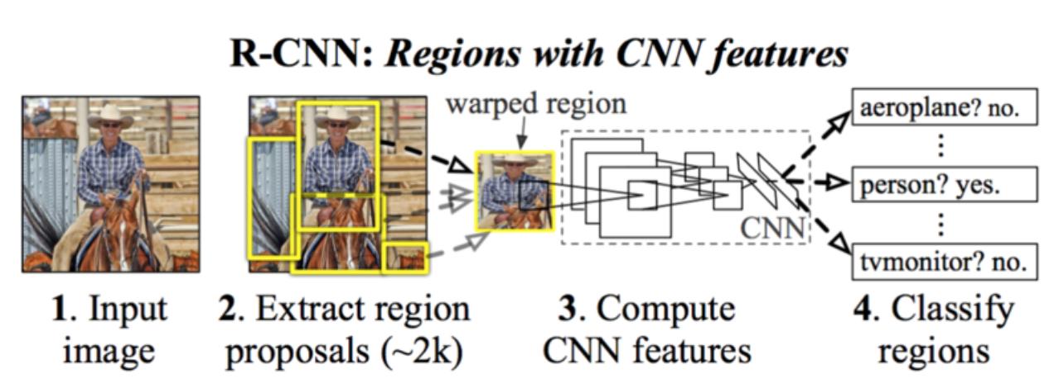
Major Lessons Learned
JUDO
1. YOLO 인식 과정과 원리

Slide 8
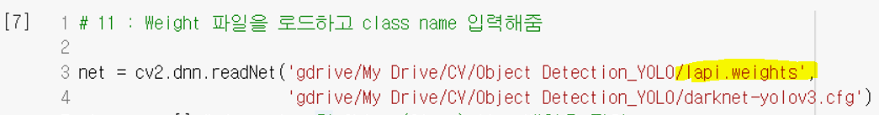
Major Lessons Learned
JUDO
1. YOLO 인식 과정과 원리
1. License Plate 이미지에 대한 weight 파일(‘lapi.weights’)을 따로
다운로드 받아 Load 시켜 YOLO로 Image detection 할 수 있도록 함.
인식하고자 하는 대상에 대한 대량의 데이터와 훈련을 통해 필요로 되는
weight 파일(훈련모델)을 만들 수 있다.

Slide 9
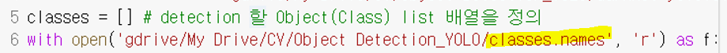
Major Lessons Learned
JUDO
1. YOLO 인식 과정과 원리
2. Classification에서 사용되는 class파일도 LP만 저장되어 있는
‘classes.names’ 파일을 사용한다.
Text 파일을 통해서 Classification할 대상의 이름을 정의할 수 있다.

Slide 10
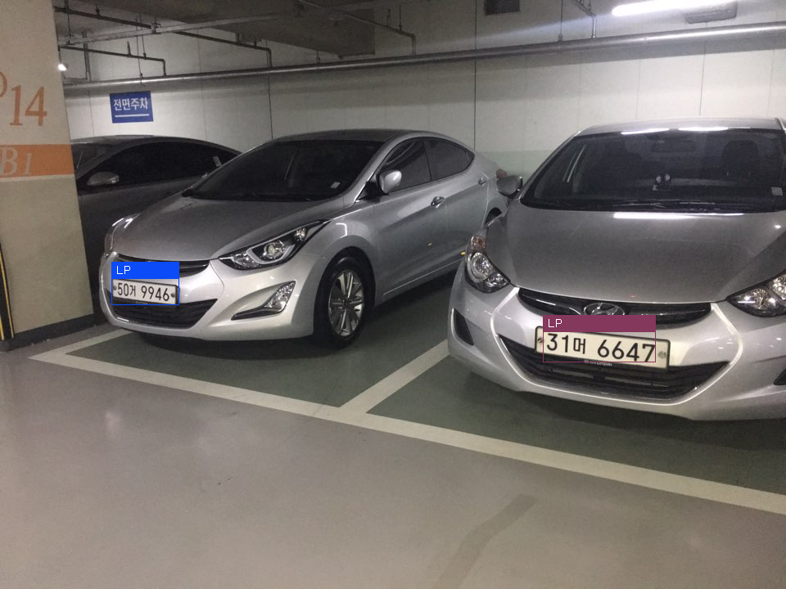
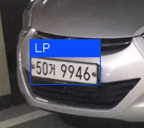
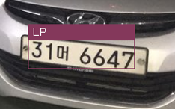
Major Lessons Learned
JUDO
1. YOLO 인식 과정과 원리
3. ‘Lapi.weight’가 적용된 학습된 YOLO모델을 사용하여 이미지 내의
차량번호판을 설정해둔 class name인 ‘LP’로 인식.

Slide 11
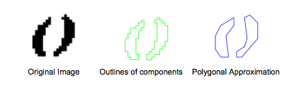
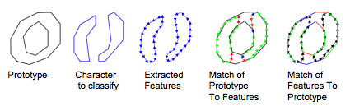
Major Lessons Learned
JUDO
2. OCR (Optical Character Recognition; Tesseract)
Py-tesseract: 이미지 상의 텍스트 인식(OCR) - 번호판 텍스트 인식
How It Works?
Tesseract 는 오프라인 문자인식 기법으로 입력된 input 이미지의 특징점을 추출하고 그 특징점을 사용하여 문자를 인식한다.
문자의 특징점을 추출하는 방법은 원래의 image 에 outline 을 생성한 후에 방향성을 정하고 방향성에 따라 다각형에 근접하게 추출하게 된다.

Slide 12
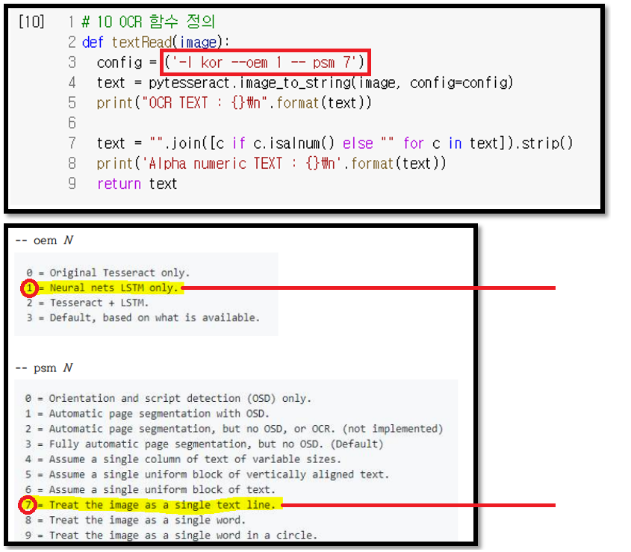
Major Lessons Learned
JUDO
2. OCR (Tesseract 사용 방법)
<Tesseract 옵션 설정>
OCR engine mode 설정
이미지에 대한 Layout
분석 방법을 결정
-> 차량 번호판이므로
‘single text line’ 선택

Slide 13
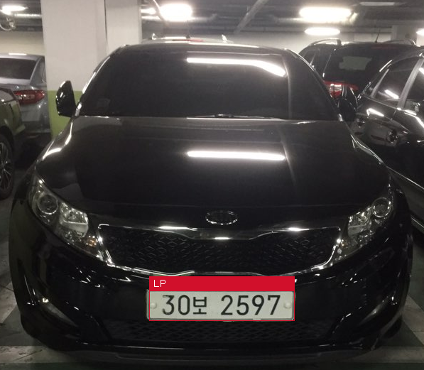
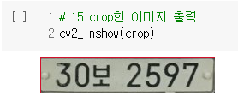
Major Lessons Learned
JUDO
2. OCR (Tesseract의 정확도와 올바른 OCR 타겟 선정을 위한 방법)
1. YOLO를 통해 Plate Detection을 통해 정의한 ROI(Crop image) 사용으로
올바른 OCR 타겟을 선정한다.

Slide 14
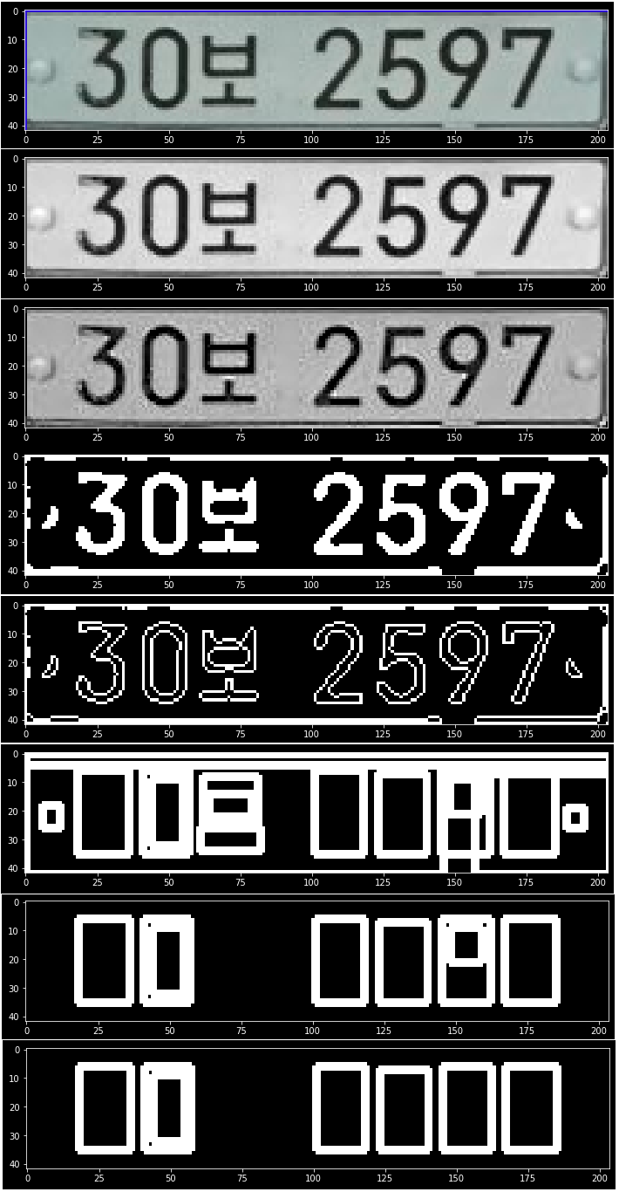
Major Lessons Learned
JUDO
2. OCR (Tesseract의 정확도와 올바른 OCR 타겟 선정을 위한 방법)
2. 이미지 전처리과정을 통해 OCR의 인식률을 높인다.
(문자가 있는 위치 탐색과 인식 정확도 향상 기능)
< Image 전처리 과정 >
1. Grayscale
2. TopHat, BlackHat, plus Grayscale
3. Thresholding, GaussianBlur
4. Find contours(특징점 찾기)
5. 사각형 그리기
6. 최소 사각형 크기에 제한을 두어
문자로 예측되는 사각형 식별

Slide 15
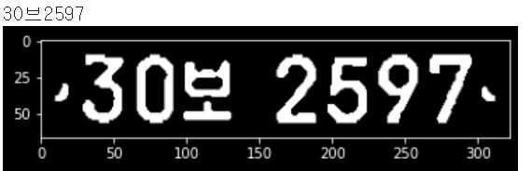
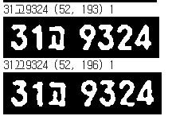
Major Lessons Learned
JUDO
한글 첨자 인식에 대한 OCR(Tesseract) 의 낮은 인식률
‘보‘ 를 ‘브’ 라고 인식.
‘고’ 를 ‘끄’ 라고 인식.
-> 한글 첨자 인식에 취약함
-> 한글 첨자 인식에 대한
추가적인 학습 필요

Slide 16
3. Business Model 구현
JUDO

Slide 17
Business Model
JUDO
# Project Goal(Business Model; Real-Time System 구현)
1. Real-Time System 구현
Real-Time에서의 LPR(License Plate Recognition)은 동영상에서의
LPR과 동일하게 이루어지며 Bus에 대한 model test가 여건상
연속적으로 test하기 어려우므로 동영상으로 model test를 수행함.
2. Bus의 차량번호판만 Detection, Bus 출입 시간 출력
3. 핵심기술은 Object Detection 과 OCR의 성능
Model이 적용되는 환경(차량 속도, 카메라 해상도, FPS)를 설정하여
model test를 진행하였으며, 차량번호판 인식 성능을 높이는데 초점
을 맞추었다.

Slide 18
Business Model
JUDO
# Project Goal(Business Model; Real-Time System 구현)
4. 필요조건
1) 버스를 가지고 지속적인 실험이 어려우므로 승용차를 통해 실험
2) 버스가 정류장으로 들어올 때의 속도를 기준으로 30km/h 이하의
속도에서 적용 가능한 모델 구현
5. 설치조건
버스가 들어올 때 속도가 느려지는 구간(ex. 과속방지턱 주변)에 설치

Slide 19
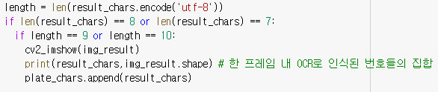
Business Model
JUDO
# Model 적용시 조건문을 통해 OCR 결과로 출력되는 Text의 OCR의
신뢰도를 높인다.
1. TEXT에 할당되는 byte 제한 조건
한글: 3 byte
숫자: 1 byte
보통 single line 차량 번호판일 경우
’00한0000’ or ‘000글0000’ 형식이므로
9, 10 byte로 조건을 만들어준다.
(3*1)+(1*6)= 9 byte
(3*1)+(1*7)= 10 byte
2. TEXT 글자 수에 대한 조건
보통 single line 차량 번호판일 경우
’00한0000’ or ‘000글0000’ 형식이므로
7~8개로 이루어진 결과만을 출력되도록 한다.
올바른 결과 값의 형식을 가지지 않는
출력들을 1차적으로 제거할 수 있다.

Slide 20
Business Model
JUDO
# 촬영 환경에 대한 model의 성능 분석
해상도 | 차량 속도(km/h) | 최초 OCR 인식 해상도
FHD 1920x1080 (30FPS) | 10 | 49x168
 | 20 | 47x163
 | 30 | 47x166
FHD 1920x1080 (60FPS) | 10 | 48x170
 | 20 | 52x186
 | 30 | 49x172
QHD 2560x1440 (30FPS) | 10 | 55x204
 | 20 | 57x220
 | 30 | 60x239
UHD 3840x2160 (30FPS) | 10 | 73x290
 | 20 | 73x307
 | 30 | 69x277
UHD 3840x2160 (60FPS) | 10 | 68x281
 | 20 | 66x268
 | 30 | 72x308
FHD -> QHD -> UHD
순으로 최초 OCR 인식 해상도증가.
YOLO Detection은 픽셀 수에 따라
수행되는 것이 아닌 Image에
gird를 만들어 detection하는 방식이므로 고해상도 일수록 만들어지는 gird의 픽셀 수가 증가하는 것이다.
최초 OCR 인식 해상도를 비교하여
보았을 때 FHD 카메라로도 충분히
ocr을 수행하는데 큰 무리가 없다.
높은 해상도
일수록 증가함

Slide 21
Business Model
JUDO
# 촬영 환경에 대한 model의 성능 분석
해상도 | 차량 속도(km/h) | OCR 신뢰도(%)
FHD 1920x1080 (30FPS) | 10 | 88.67
 | 20 | 83.33
 | 30 | 58.27
FHD 1920x1080 (60FPS) | 10 | 86.33
 | 20 | 80.00
 | 30 | 78.79
QHD 2560x1440 (30FPS) | 10 | 87.27
 | 20 | 93.33
 | 30 | 93.33
UHD 3840x2160 (30FPS) | 10 | 90.63
 | 20 | 88.00
 | 30 | 93.75
UHD 3840x2160 (60FPS) | 10 | 76.92
 | 20 | 82.35
 | 30 | 66.67
대부분의 결과에서 차량속도 증가에 따라
신뢰도 감소.
But, 신뢰도를 계산하는 방식 또는 촬영 변수(차량과의 거리, 촬영 각도) 로 인해 그렇지 않은 경우도 존재.
프레임마다 출력된 것 들 중 가장 빈도수가 높은 것으로 최종 출력을 하는 모델이라 가정을 한다면, 현재 30km이하의 환경에서
모든 모델의 신뢰도가 50% 이상이므로 모든 모델에서 100%의 정확도를 보여준다.
모두 50% 이상의 신뢰도
100% 정확도

Slide 22
4. Summary
JUDO

Slide 23
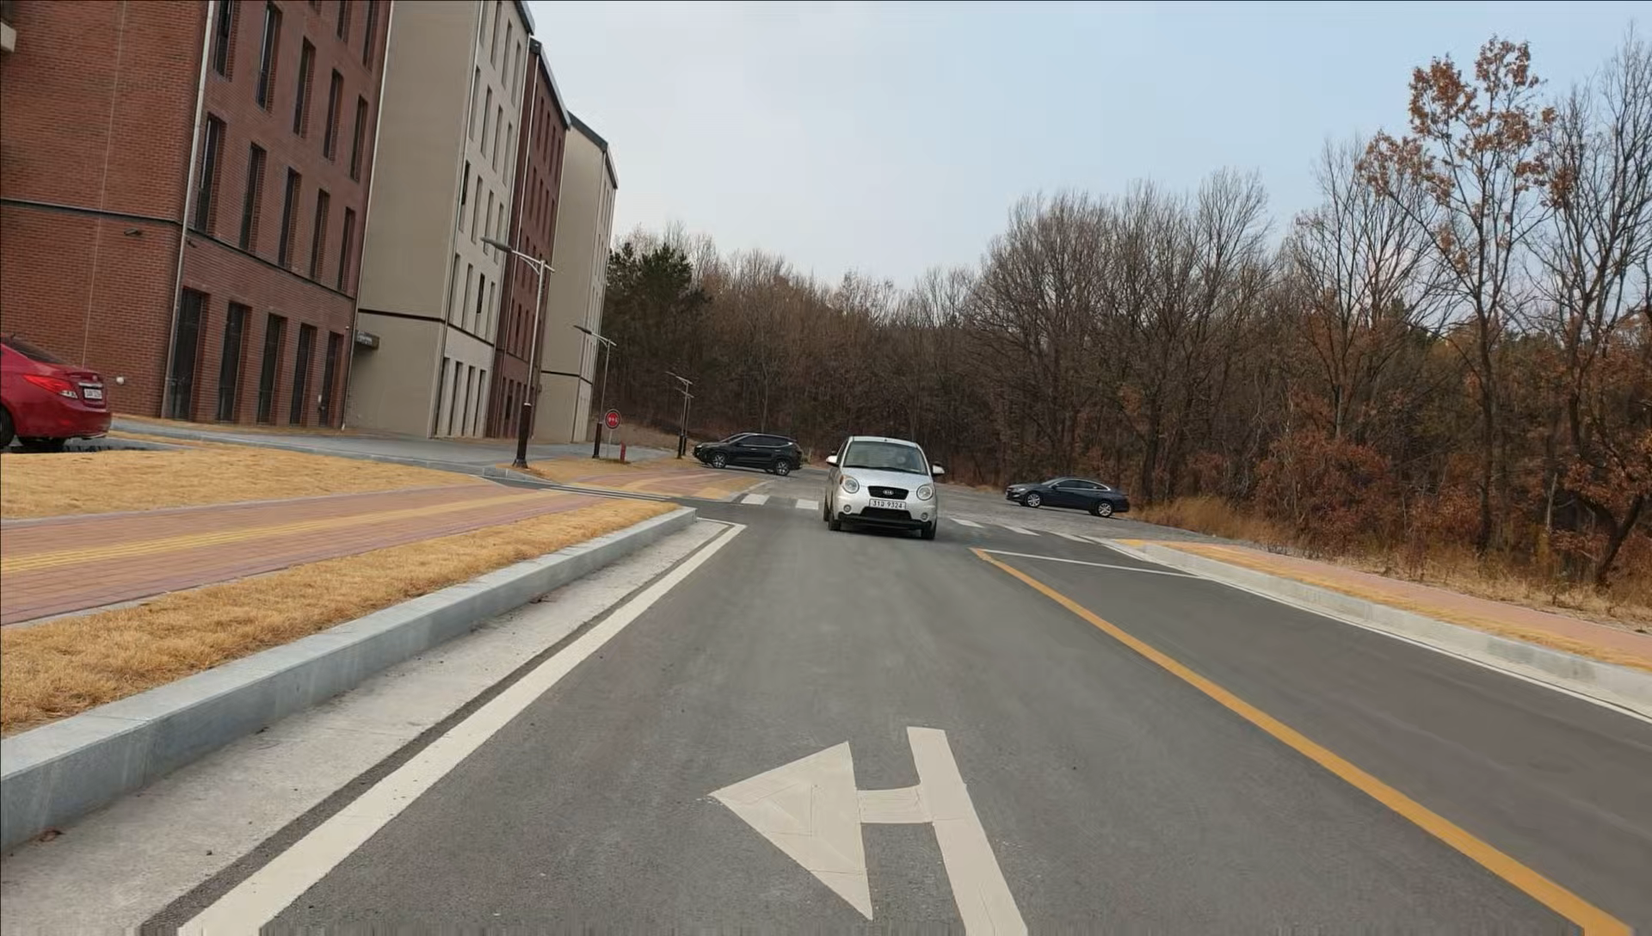
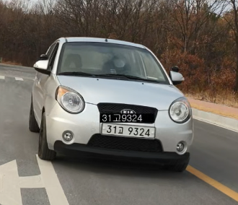
Summary
JUDO
# 모델 평가
QHD 2560x1440 (30FPS)로 촬영한 시속 30Km/h 차량 LPR 결과

Slide 24
Summary
JUDO
# Project를 진행하면서 수행하기 어려웠던 점
1. Real-time 구현( 느린 인식 속도)
초당 입력 받는 Frame 수를 용도에 맞게 조절 가능하게하여 해결
2. OpenCV2 환경에서의 한글 출력
유니코드를 지원하는 PIL 라이브러리를 통해 draw.text로 한글 출력

Slide 25
Summary
JUDO
# 추가적으로 진행이 필요한 수행과정
1. 구형 번호판 인식
1) 서울 경기 등 지역명이 포함된 구 번호판
2) Double line 형식의 구 번호판
2. 신형번호판 인식
한글 앞 숫자가 세자리(‘000가0000’ 형식)인 번호판
3. 다양한 번호판 인식 실험
다양한 나라의 번호판
전기차 인식(다른 번호판 색)
차량과 번호판을 동시에 인식 (차종+번호판 출력)

